Slide 1
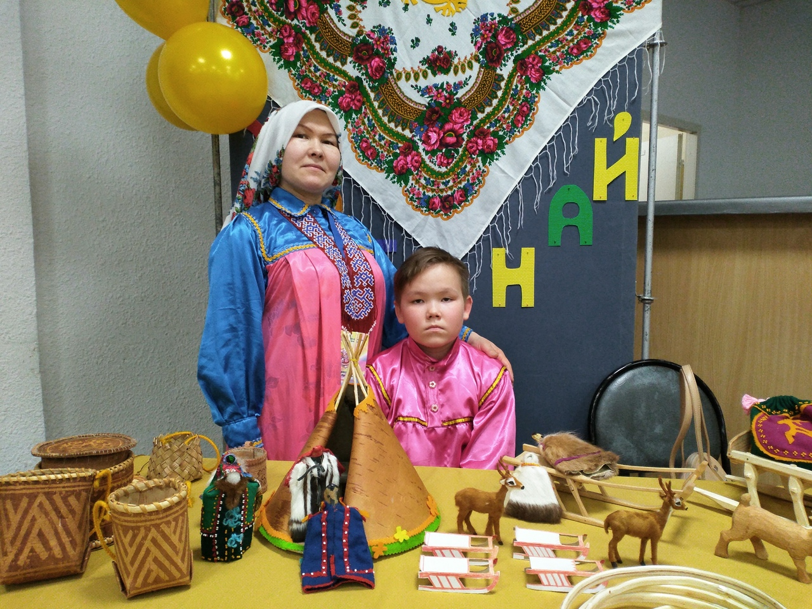
Творческий конкурс
«История и культура моего народа»
Автор: Серасхов Матвей

Slide 2
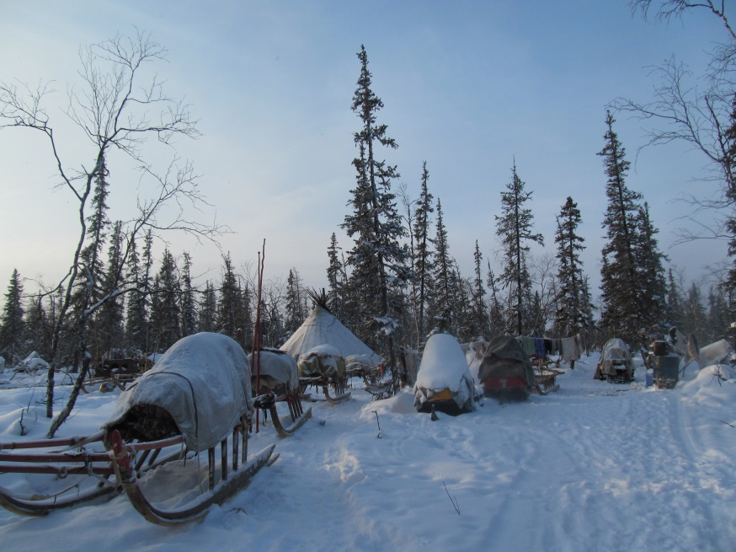
В век новых технологий коренные народы до сих пор сохранили свой традиционный уклад жизни

Slide 3
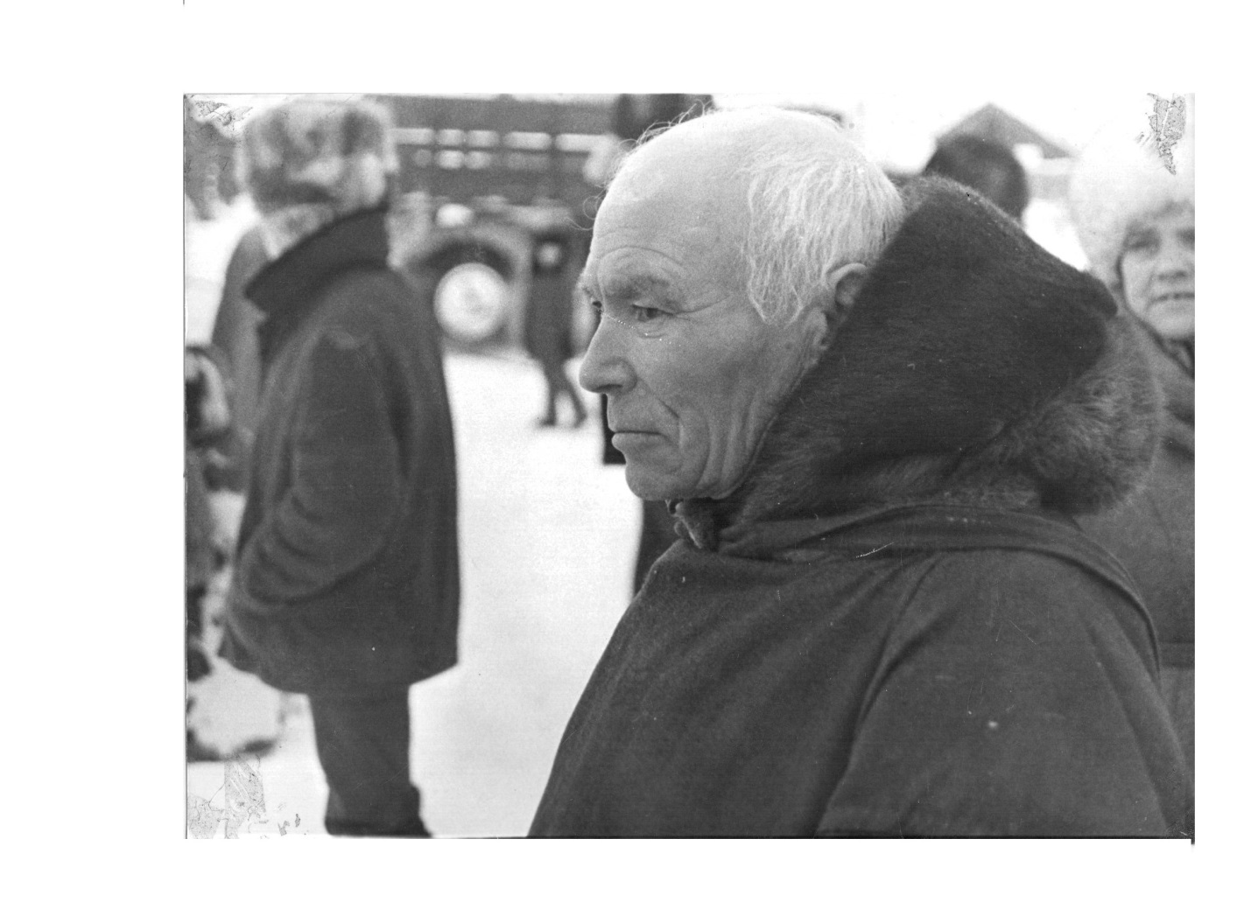
Мой прадедушка, Максаров Герасим Данилович внес неоценимый вклад в развитие сельского хозяйства в Шурышкарском районе. Был руководителем оленеводческой бригады №3.

Slide 4
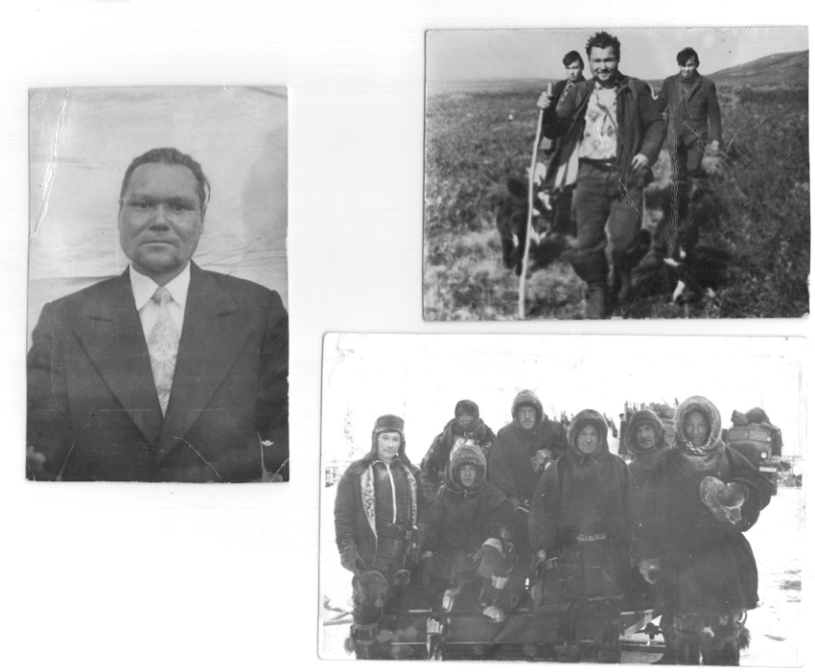
Слево: Максаров Прокопий Герасимович 70-е г. Вверху: Идут на работу в стадо. Внизу: Бригада №3 во время забойной компании 80-й год.

Slide 5
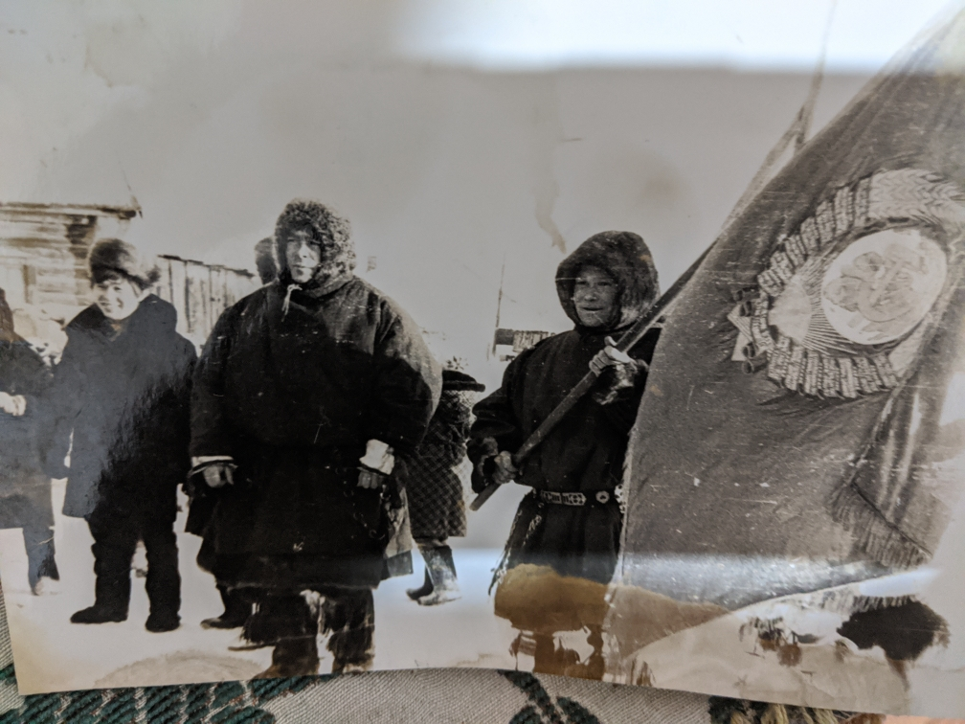
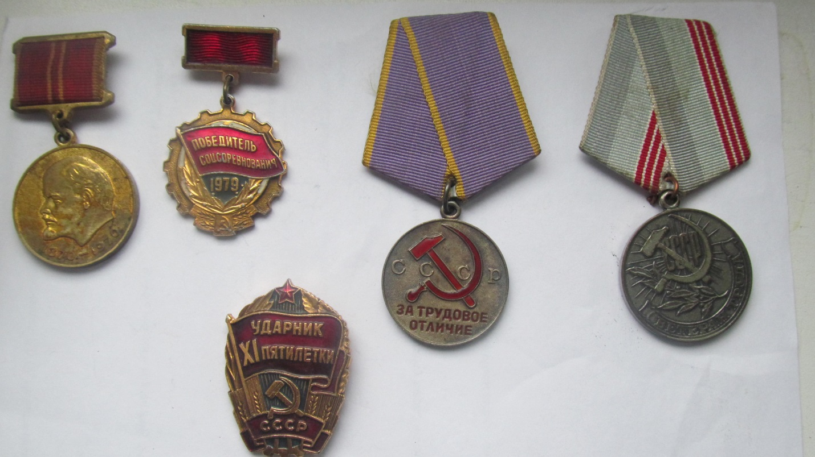
Мой дедушка Прокопий Герасимович Максаров продолжил дело отца. 1979 года становится руководителем бригады №3. 10 лет подряд под руководством опытного оленевода Прокопия Герасимовича была первой по выполнению плана и сохранности поголовья оленей.

Slide 6
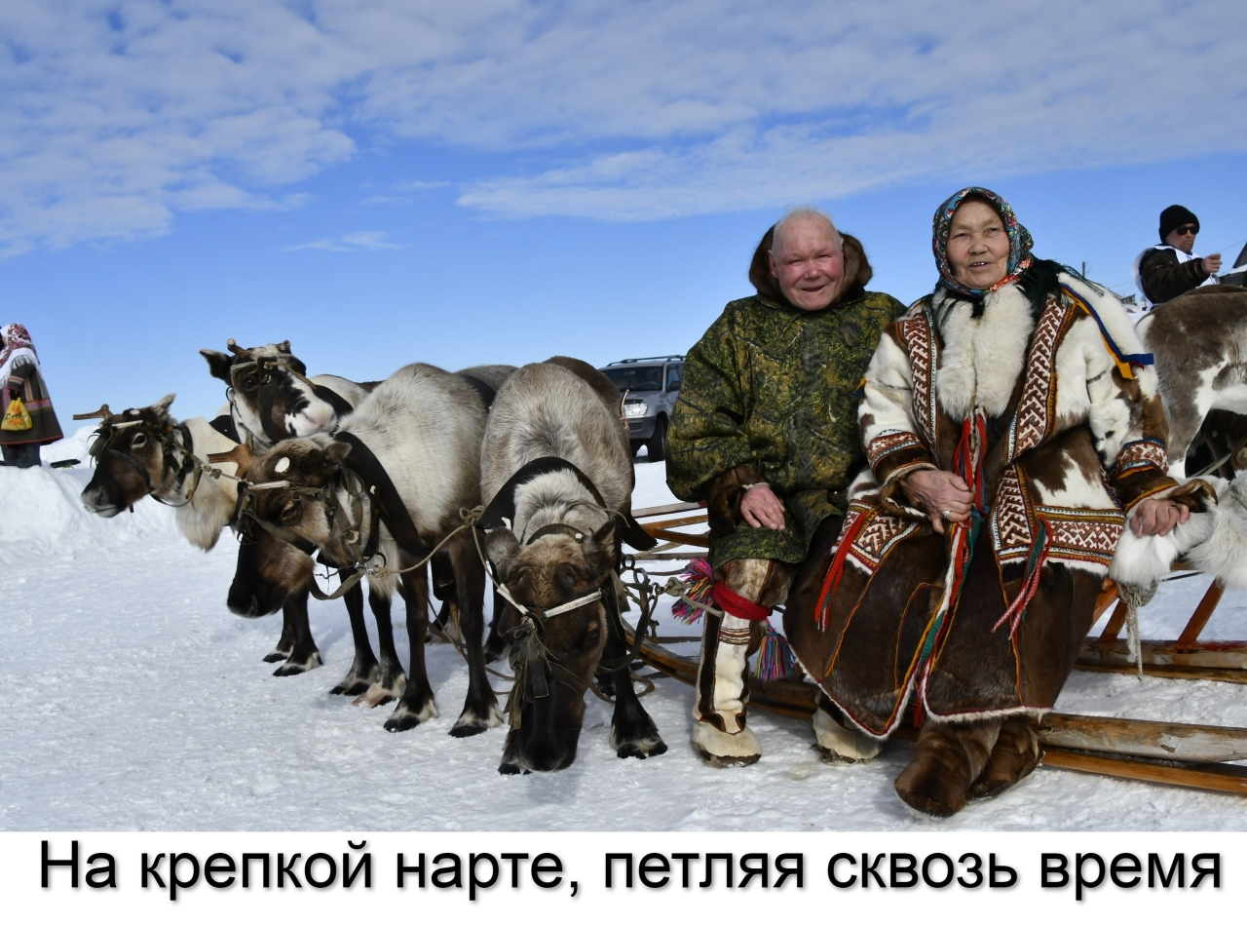
Мои бабушка и дедушка

Slide 7
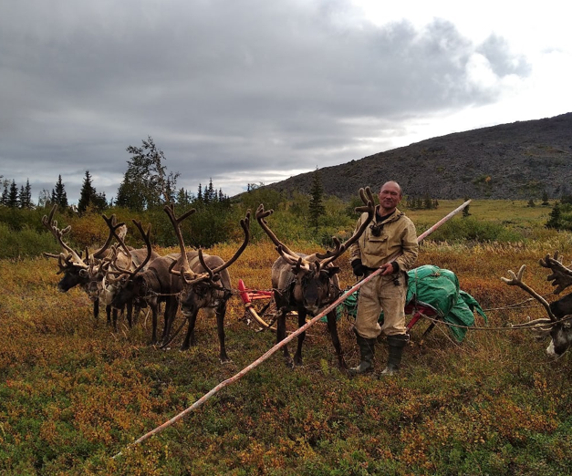
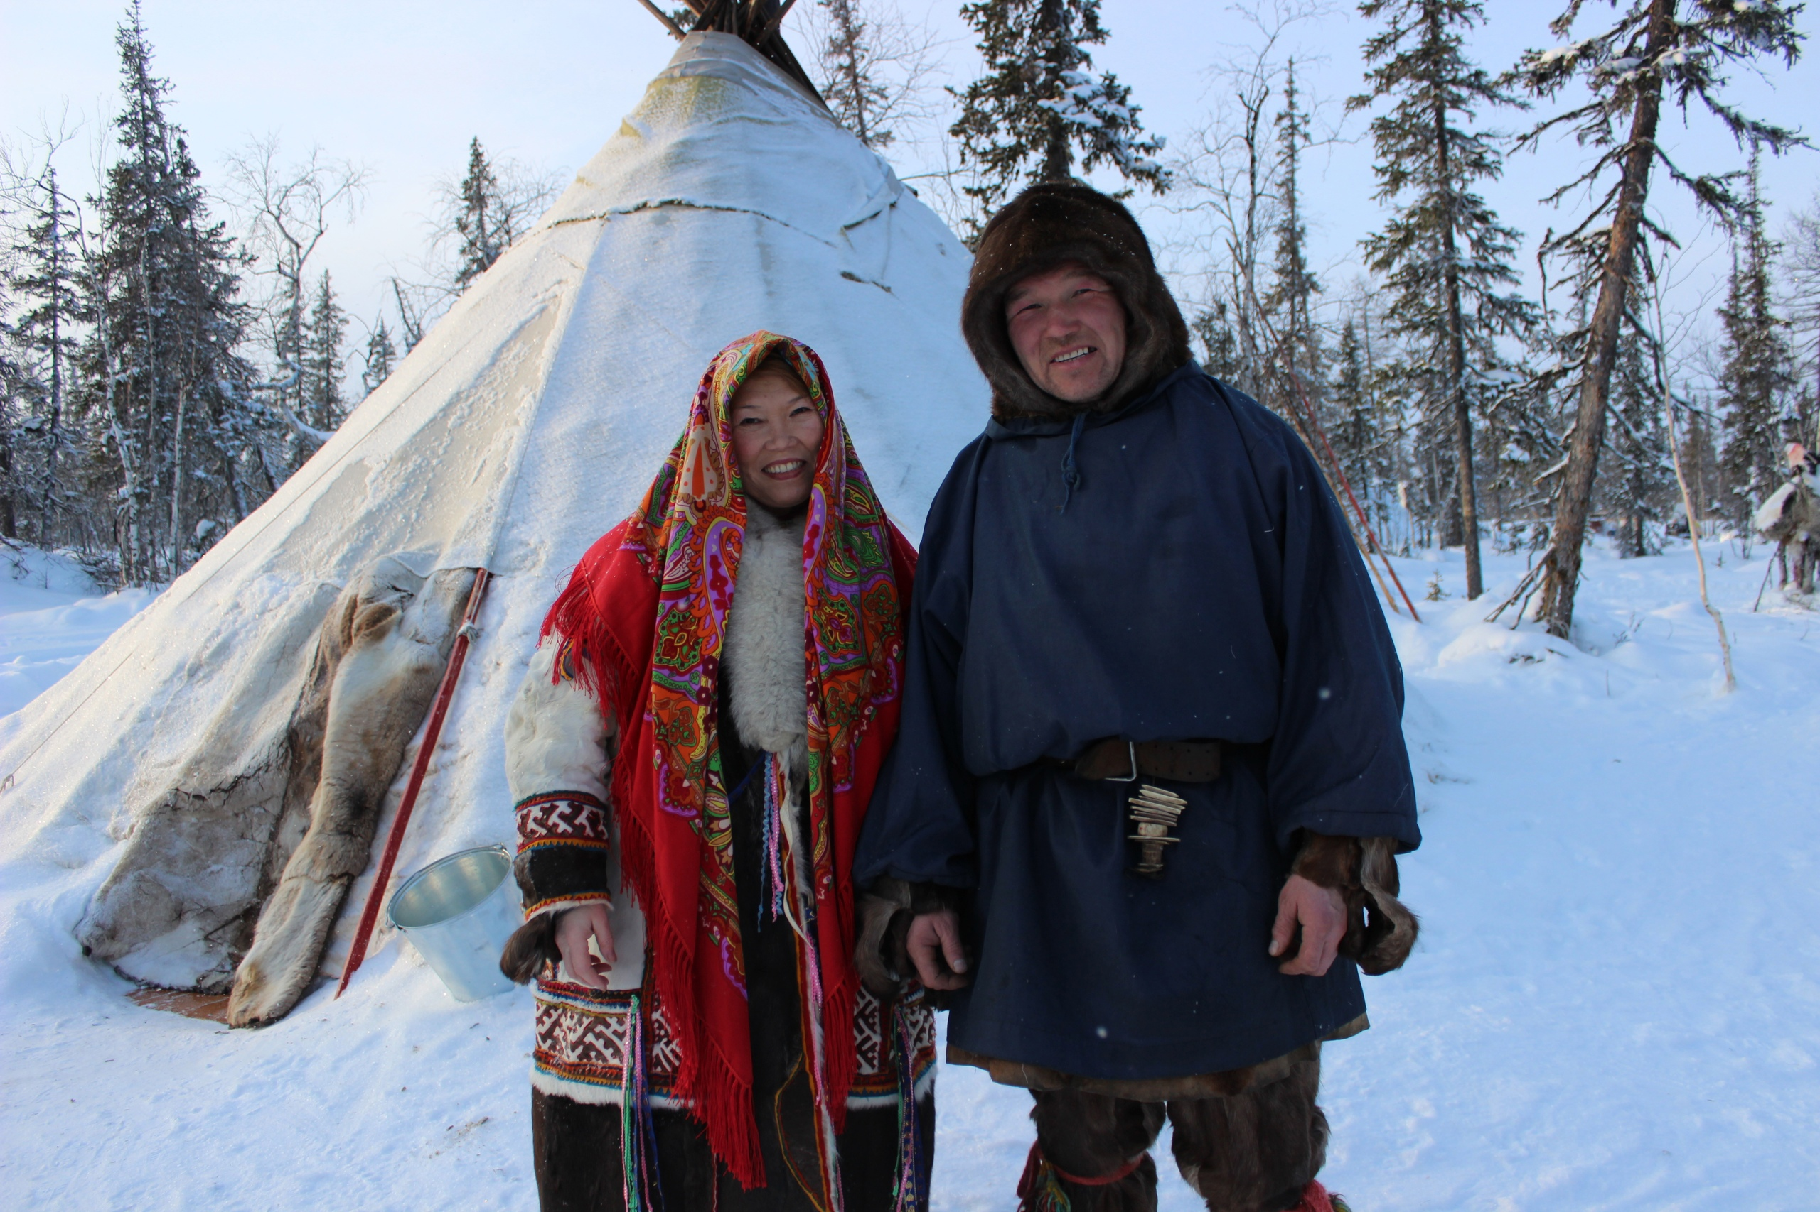
Традиционно дело деда и отца продолжает мой дядя Владислав Прокопьевич Максаров. С 2002 года по настоящее время он является руководителем бригады №3 и показывают хорошие результаты на благо района и округа в целом.

Slide 8
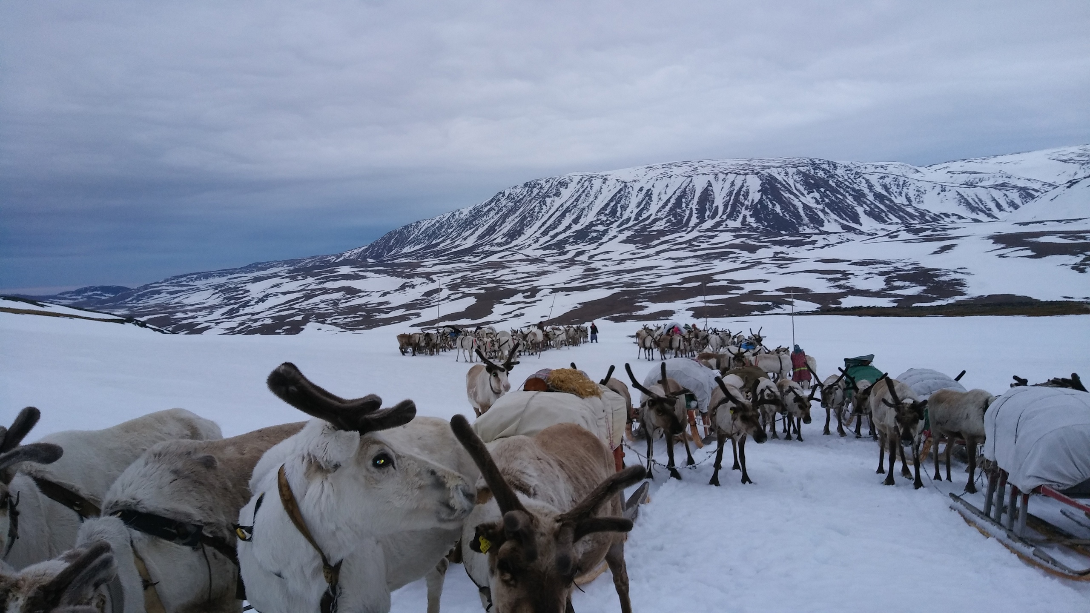
Пусть аргиш продолжает свой жизненный путь! А дорога была ровной и счастливой!!! Спасибо за внимание!!!

